Slide 1
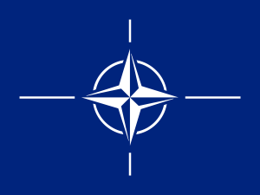
NATO
North Atlantic Treaty Organisation
Militärbündnis europäischer und nordamerikanischer Staaten

Slide 2
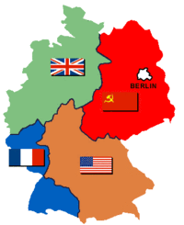
Nach dem zweiten Weltkrieg

Slide 3
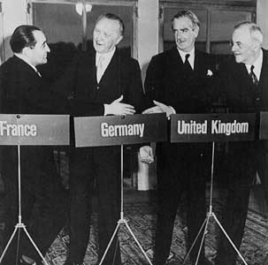
Gründung der NATO
Ziele:
Sicherung vor Kommunismus der Sowjetunion
Gründung: am 4. April 1949 in Washington
Internationale Sicherheit

Slide 4

Die Charta
1949 Unterzeichnung in San Francisco
Zweck: dauerhafte Friedenssicherung
heute 28 Staaten

Slide 5
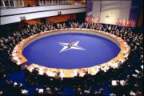
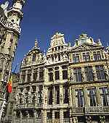
NATO: Sitz in Brüssel

Slide 6
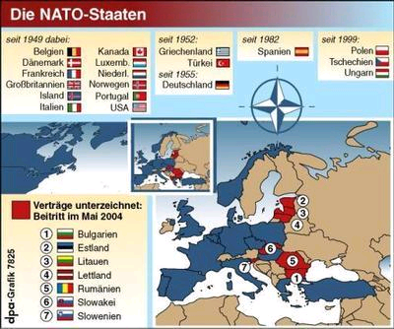
Mitgliederstaaten
seit 01.04.2009
Albanien und Kroatien

Slide 7
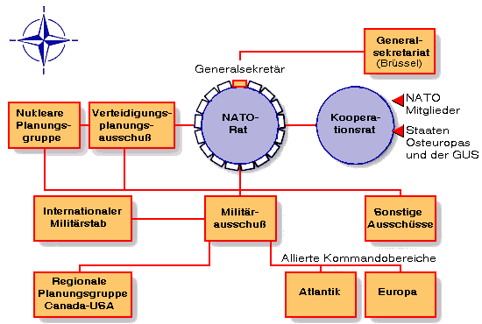
Aufbau der NATO

Slide 8
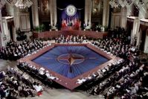
NATO-Rat
Sicherheitspolitik
15 Mitglieder
jedes Jahr wird ein neuer Außenminister Präsident
Politik für die Verteidigungs-planung

Slide 9
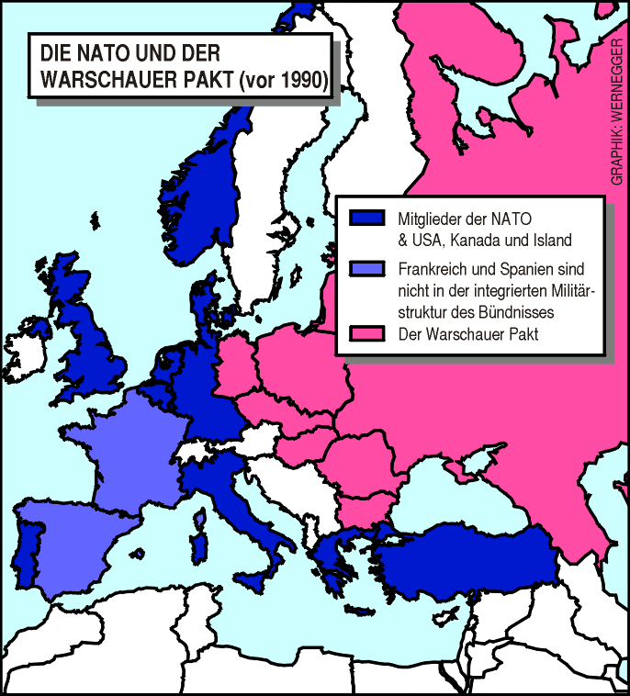
Rückblick: Die Mitglieder des Warschauer-Paktes
UdSSR
Polen
Tschechoslowakei
Bulgarien
Rumänien
Ungarn
Albanien
DDR

Slide 10
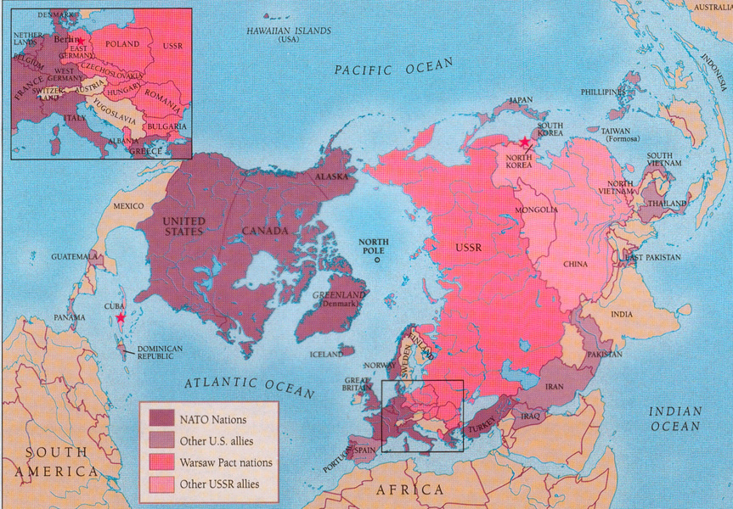
NATO / Warschauer Pakt im Vergleich

Slide 11
Ein Vergleich
Warschauer Pakt
Die Mitgliedstaaten unterstehen der Kontrolle
Volksdemokratie
Geschlossene Gesellschaft
Industriestaaten in Entwicklungsstadien
Nato
Staaten sind wirtschaftlich voneinander abhängig
Parlamentarische Demokratien
offene Gesellschaft
hochentwickelte Industriestaaten

Slide 12
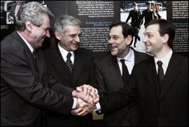
Entwicklung seit 1990
Umstrukturierung der NATO
Verhandlungen mit Osteuropa
Beendigung der Gegnerschaft mit Russland
Von einer militärischen zur politischen Organisation

Slide 13
Entwicklung seit 2000
Terroranschläge in den USA: 11. September 2001
Einmalig in der Geschichte der NATO: Bündnisfall nach Artikel 5 des NATO-Vertrages
Artikel 5: in Absprache mit den NATO-Mitgliedsstaaten:
sieht Wiederherstellung und Wahrung der Sicherheit des nordatlantischen Gebietes vor.
Jeder bewaffnete Angriff auf einen Bündnispartner (hier die USA), wird als Angriff gegen jeden der Bündnispartner gesehen.
Angriffe durch Terroristen werden auch ohne offizielle Kriegserklärung wie Angriffe eines feindlichen Landes eingeordnet.

Slide 14
Maßnahmen der Nato
Unterstützung der USA in ihrem Kampf gegen den internationalen Terrorismus
Austausch nachrichtendienstlicher Informationen
uneingeschränkte Überflugrechte
Zugang zu Häfen und Flugplätzen im Beitrittsgebiet
durch die US-Streitkräfte
Entsendung eines ständigen Flottenverbandes der
NATO in das östliche Mittelmeer
Die Nato-Mitglieder sehen den Bündnisfall nach Artikel 5.
Uneinigkeit jedoch über die Konsequenzen in den NATO-Mitgliedsstaaten
Traditionell ist die Organisation ein Bündnis von Staaten gegen die Angriffe von anderen Staaten. Terrorangriffe sind ein völlig neues Problem.

Slide 15
Krise Irak
Vorgeschichte:
USA beschuldigt Irak schwerwiegender Verstöße gegen UN-Auflagen
US-Außenminister Colin Powell versucht vor UN- Sicherheitsrat mit Satellitenaufnahmen, Tonbandaufnahmen und Dokumenten Wiederaufnahme von verbotenen Waffenprogrammen durch Irak zu beweisen.
Sicherheitsrat ist nicht von der Notwendigkeit eines Kriegseinsatzes überzeugt.

Slide 16
Die UN und die Koalition der Willigen
Versuch der USA und Großbritanniens nun bei der UN die Ermächtigung für einen Angriff auf den Irak einzuholen. Ablehnung durch im UN-Sicherheitsrat vertretene NATO-Mitgliedstaaten wie Deutschland, Russland und Frankreich.
Folge:
“Koalition der Willigen”
als Unterstützung und breite Kriegslegitimierung

Slide 17
Krise Russlands mit der NATO
Das NATO-Raketenabwehrprogramm
2006:USA plant mit NATO europäisches Raketenabwehrprogramm in Polen und in Tschechien
Großbritannien, Polen und die Tschechische Republik arbeiten in diesem Bereich mit den USA zusammen
Raketenabwehrsystem soll vor möglichen Raketenangriffen von Staaten wie dem Iran und Nordkorea schützen.
Russland sieht in Aufbau der Raketenabwehrsysteme der USA als Aufrüstung gegen Russland
2008: Einigung über die Stationierung von Abwehrraketen mit dem geplanten Frühwarnradar in Tschechien zwischen den USA und Polen

Slide 18
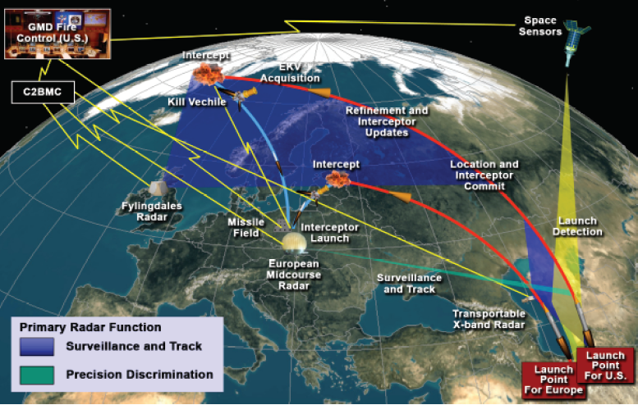
Russland droht wegen Raketenabwehrschildes mit Aufstellung von Kurzstreckenraketen in Kaliningrad
Diese sollen die angrenzenden NATO-Mitgliedstaaten Litauen und Polen erreichen könnten
Medwedew ist bereit, auf die Stationierung in Kaliningrad zu verzichten, falls die USA auf die Installation des Raketenabwehrsystems verzichten.
Barack Obama ist bereit, Russland in den Aufbau eines Abwehrschildes Russland miteinzubeziehen
Folge: Russland willigt ein und wird nicht stationieren

Slide 19
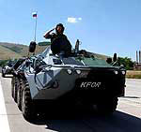
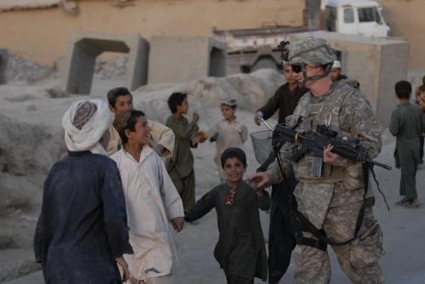
Neueste Einsätze
ISAF in Afghanistan
Sicherheits- und Aufbaumission unter NATO-Führung in Afghanistan
2001: Genehmigung durch den Sicherheitsrat der Vereinten Nationen durch UN- Resolution 1386
keine friedenssichernde Blauhelm-Mission
friedenserzwingender Einsatz unter ISAF: Afghanistan-Schutztruppe
KFOR in Kosovo
http://www.nato.int
http://www.isaf.nato.int

Slide 20
ISAF in Afghanistan
2001: ISAF unter britischem Oberkommando: Bewachung der Amtseinführung der Übergangsregierung
Unterstützungstruppen der NATO überwachen Präsidentschaftswahlen 2004 und Wahlen zu Parlament und Provinzregierungen 2005
2005 Bundestag beschließt mit großer Mehrheit die Ausweitung des Mandats: 3000 Soldaten Einsatzdauer verlängert, Bundesrepublik Deutschland stellte bis Juli 2006 das größte Truppenkontingent der ISAF.
2006 Großoffensive im Rahmen der Operation Enduring Freedom (OEF) durch amerikanische und britische Streitkräfte gegen mutmaßliche Taliban- und Al-Qaida-Kämpfer im Süden Afghanistans

Slide 21
2007 Deutschland schickt 6 Aufklärungsflugzeuge (Tornado) zur Unterstützung der Friedensmission nach Afghanistan, um Luftbilder für ISAF zu liefern
2008: NATO fordert deutschen Kampfverband für Nordafghanistan an
2009 umstrittener Luftangriff bei Kunduz, bei dem bis zu 142 Menschen starben
Afghanistan-Einsatz: bis zum 15. April 2010:
43 deutsche Soldaten und 3 deutsche Polizisten starben; 29 davon kamen gewaltsam ums Leben und
17 bei nicht feindseligen Umständen.

Slide 22
Quellen
Nato/Afghanistan
http://www.nato.int/cps/en/natolive/69772.htm
Nato/Russland
ihttp://www.nato.int/cps/en/natolive/topics_51105.htm

Slide 23
Vielen Dank für Ihre Aufmerksamkeit!

